Slide 1

Raport analizy
Raport analizy danych zawodników FIFA20

Slide 2
- Wybrano tylko napastników (ST, LW, RW) - Usunięto zbędne kolumny aby skupić się na kluczowych cechach - Przeanalizowano korelacje pomiędzy cechami napastników
1. Wstępna ocena i przygotowanie danych

Slide 3
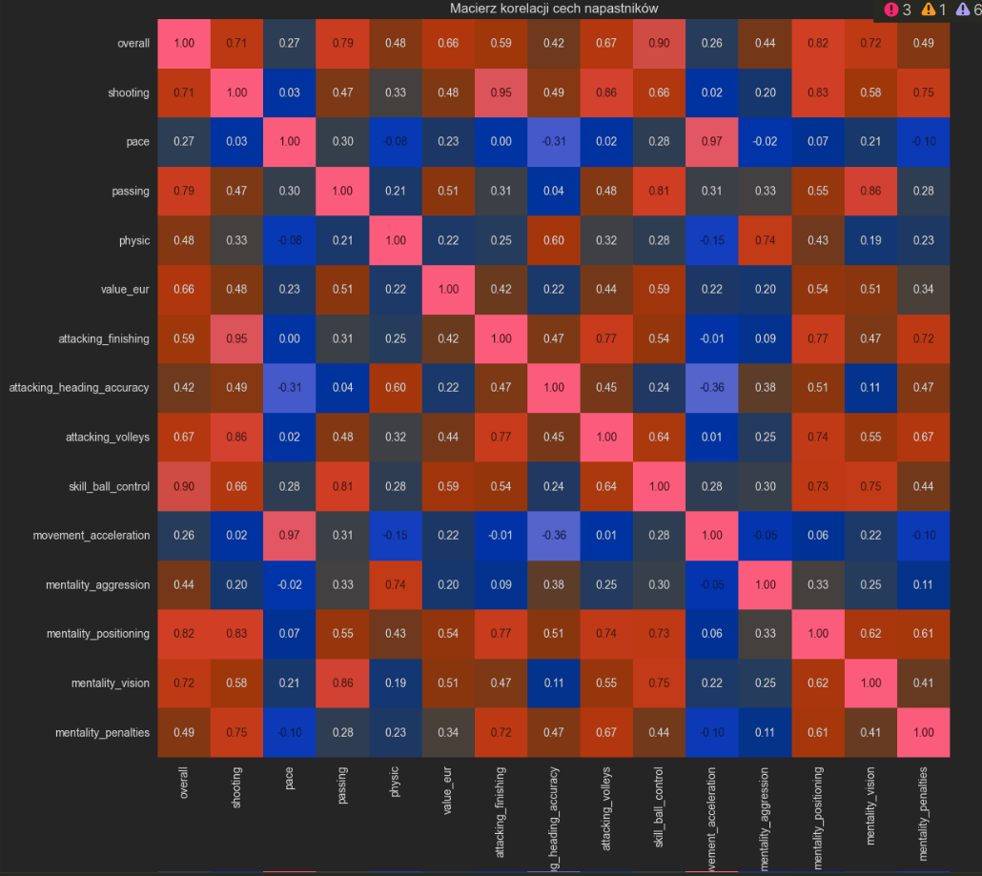
Macierz
korelacji
kluczowych cech
napastników

Slide 4

Usunięcie silnie skorelowanych cech (tzw. multikolinearności) w celu uniknięcia redundancji informacji oraz łatwiejszej interpretacji
Użyto modeli: Random Forest i regresji liniowej
Dane podzielono na zbiór treningowy i testowy
Ewaluacja na podstawie rzeczywistych vs przewidywanych wartości
Sprawdzenie wpływu kluczowych cech na wyniki modeli
2. Modelowanie i ewaluacja

Slide 5
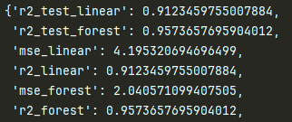
Random Forest osiągnął lepszą dokładność (R² ≈ 0.96) w porównaniu do regresji liniowej (R² ≈ 0.91), co wskazuje na lepsze odwzorowanie relacji między cechami a wynikami.
Random Forest miał niższy błąd średniokwadratowy (MSE ≈ 2.04) w porównaniu do regresji liniowej (MSE ≈ 4.20), co oznacza, że przewidywania tego modelu są bardziej precyzyjne.
Porównanie rzeczywistych i przewidywanych wyników (Random Forest vs Regresja Liniowa)

Slide 6
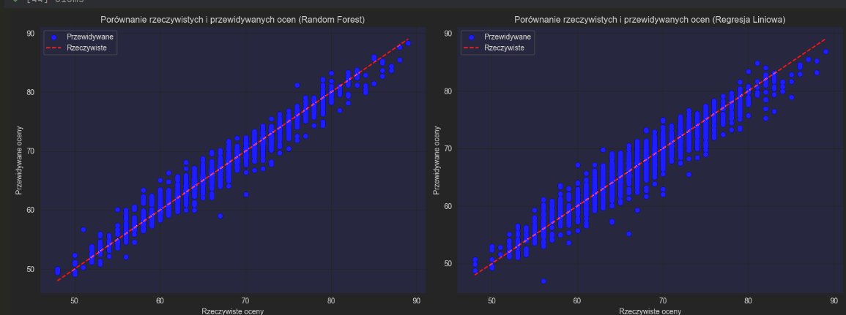
Porównanie rzeczywistych i przewidywanych wyników (Random Forest vs Regresja Liniowa)

Slide 7
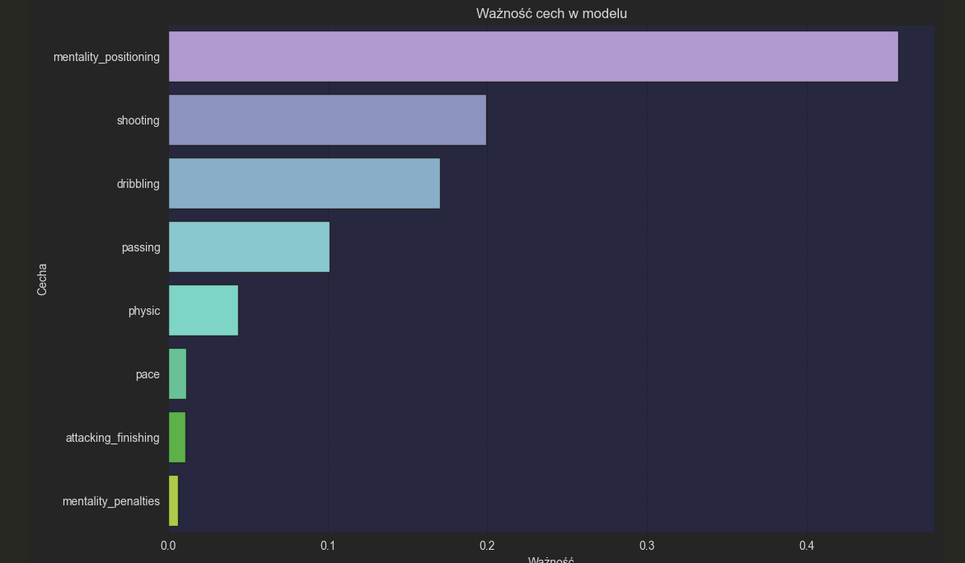
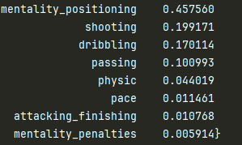
Ważność cech modelu

Slide 8
Cechy ofensywne, takie jak 'shooting' i 'passing', mają duże znaczenie
Random Forest osiągnął lepszą dokładność w przewidywaniu wyników
3. Wnioski końcowe

Slide 9
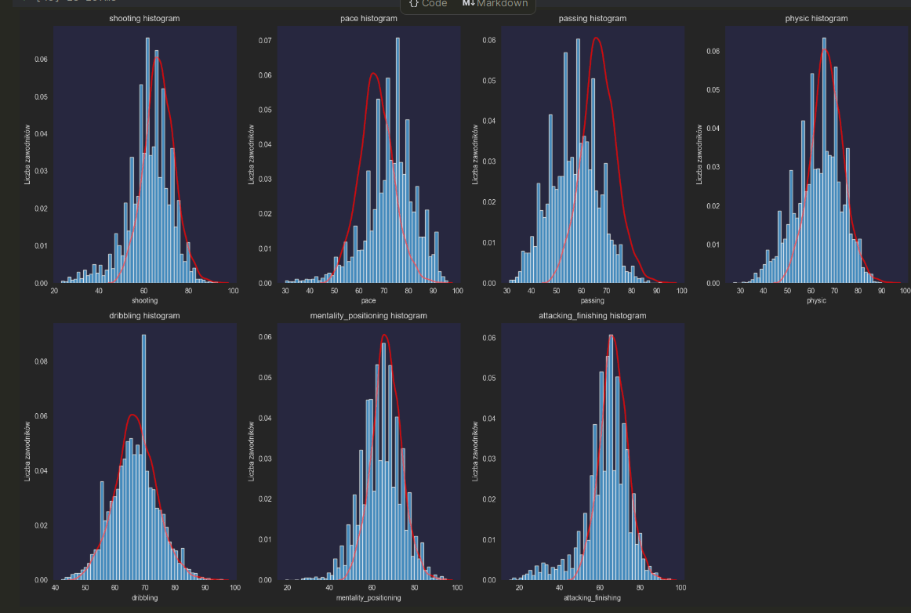
Wizualizacja

Slide 10
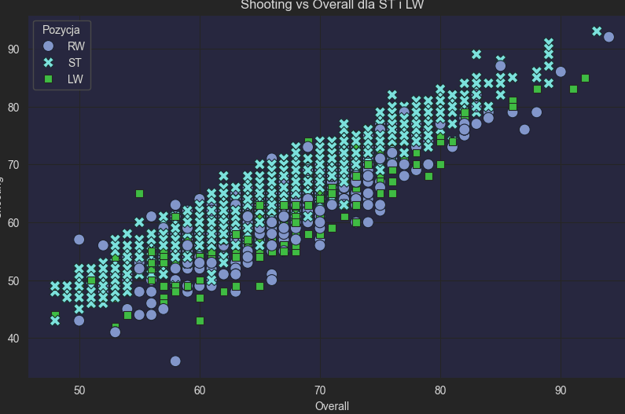
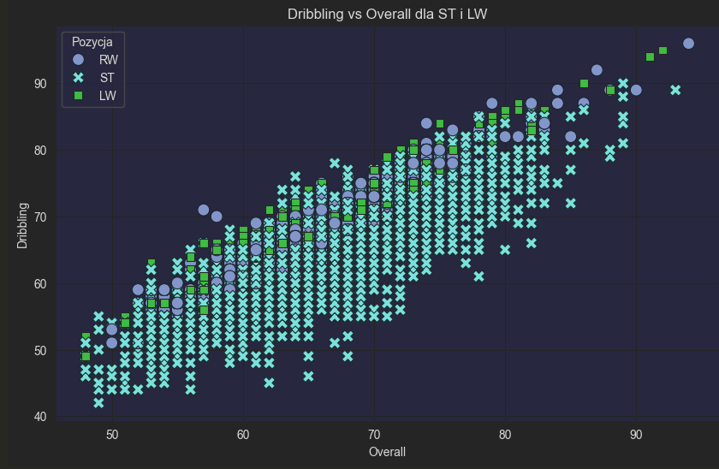
Wizualizacja

